Slide 1


状元成才路
6
用百分数解决问题（3）

Slide 2
认识百分数
求百分比、百分率
求一个数的百分之多少？
求一个数比另一个数多（少）百分之多少？
求比一个数多（少）百分之多少的数是多少？

Slide 3

状元成才路
一、复习导入
某电视机厂去年生产某种型号的电视机 10000 台，今年计划比去年增产 50%，实际又比计划多生产了 10%。此型号电视机实际生产了多少台？
今年计划：
10000×（1+50%）
= 10000×150%
= 15000（台）
今年实际：
15000×（1+10%）
= 15000×110%
= 16500（台）
答：此型号电视机实际生产了 16500 台。

Slide 4



状元成才路
二、探索新知
某种商品 4 月份的价格比 3 月份降了 20% ，5 月份的价格比 4 月份又涨了 20% 。5 月份的价格和 3 月份相比是涨了还是降了？变化幅度是多少？
我觉得没涨没降，因为……
我有点不确定，但又说不准为什么……

Slide 5



状元成才路
阅读与理解
某种商品 4 月份的价格比 3 月份降了 20% ，5 月份的价格比 4 月份又涨了 20% 。5 月份的价格和 3 月份相比是涨了还是降了？变化幅度是多少？
知道每两个月之间价格的变化幅度，要求5月份的价格和3月份相比是涨了还是降了？变化幅度是多少？
但商品原来的价格却未知。怎么办？

Slide 6

状元成才路
分析与解答
某种商品 4 月份的价格比 3 月份降了 20% ，5 月份的价格比 4 月份又涨了 20% 。5 月份的价格和 3 月份相比是涨了还是降了？变化幅度是多少？
3月份的价格未知，怎么办？
可以假设此商品3月份的价格是100元。
4月份价格：100 ×(1－20%)＝100 ×80%＝80(元)
5月份价格：80 ×(1＋20%)＝80 ×120%＝96(元)
5月份和3月份价格比较：96元＜100元
变化幅度： (100－96)÷100＝4 ÷100＝4%

Slide 7
状元成才路
分析与解答
某种商品 4 月份的价格比 3 月份降了 20% ，5 月份的价格比 4 月份又涨了 20% 。5 月份的价格和 3 月份相比是涨了还是降了？变化幅度是多少？
也可以直接假设此商品3月份的价格是“1”。
5月份价格：1×(1－20%)×(1＋20%)＝0.96
变化幅度：(1－0.96)÷1＝0.04＝4%
答：5月份的价格和3月份相比降了，变化幅度是降低了4%。

Slide 8

状元成才路
回顾与反思
某种商品 4 月份的价格比 3 月份降了 20% ，5 月份的价格比 4 月份又涨了 20% 。5 月份的价格和 3 月份相比是涨了还是降了？变化幅度是多少？
如果假设此商品3月份的价格是a元呢？结论是否一致？
a×(1－20%)×(1＋20%)＝0.96a
(a－0.96a)÷a＝0.04＝4%
结论仍一致。

Slide 9

状元成才路
回顾与反思
某种商品 4 月份的价格比 3 月份降了 20% ，5 月份的价格比 4 月份又涨了 20% 。5 月份的价格和 3 月份相比是涨了还是降了？变化幅度是多少？
想一想，先降价20%，然后涨价20%，为什么5月份价格跟3月份相比降了呢？
虽然降价和涨价幅度都是 20 %， 但降价和涨价的单位“1”不同，具体钱数也不同。

Slide 10
状元成才路
三、巩固提高
1. 昨天比前天平均气温升高了5%，今天比昨天平均气温降低了5%，今天的平均气温与前天相比，（ ）。
A.升高了 B.降低了 C.没有变化
B

Slide 11
状元成才路
2.一箱饮料，原价80元，后因促销，降价10%，
促销活动结束后，又提价10%。这箱饮料现
在多少钱？
第一次降价后价格：80×(1－10%)＝72（元）
第二次提价后价格： 72×(1＋10%)＝79.2 （元）
答：这箱饮料现在 79.2 元。

Slide 12
状元成才路
3. 一支钢笔，先降价 30%，后又提价 30%，
这支钢笔是降价了，还是提价了？变化幅
度是多少？
假设这支钢笔原价为 1。
第一次降价后的价格：1×（ 1－30%）= 0.7
第二次提价后的价格：0.7×(1+30%) = 0.91
与原价比较：0.91< 1
变化幅度：（ 1-0.91）÷1 = 9%
答：这支钢笔降价了 9%。

Slide 13
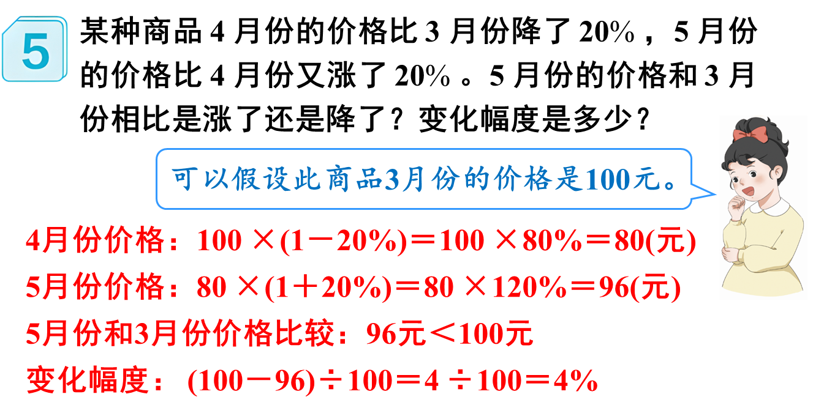
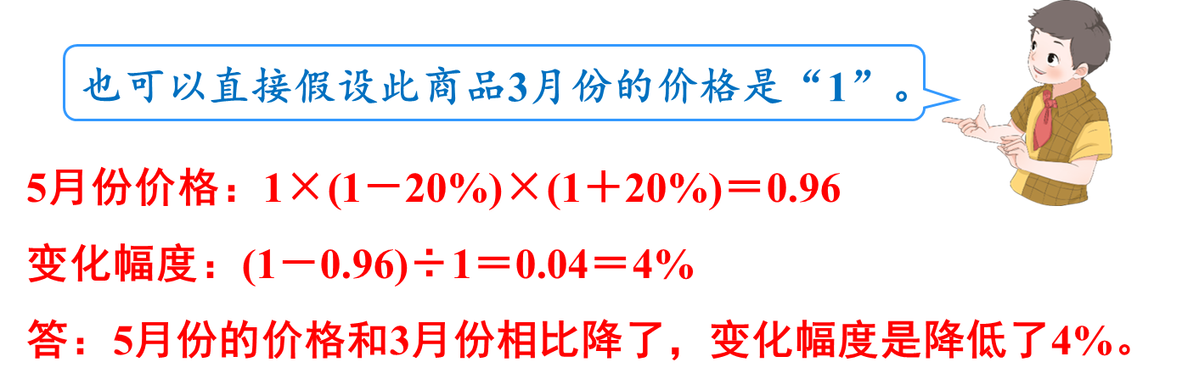

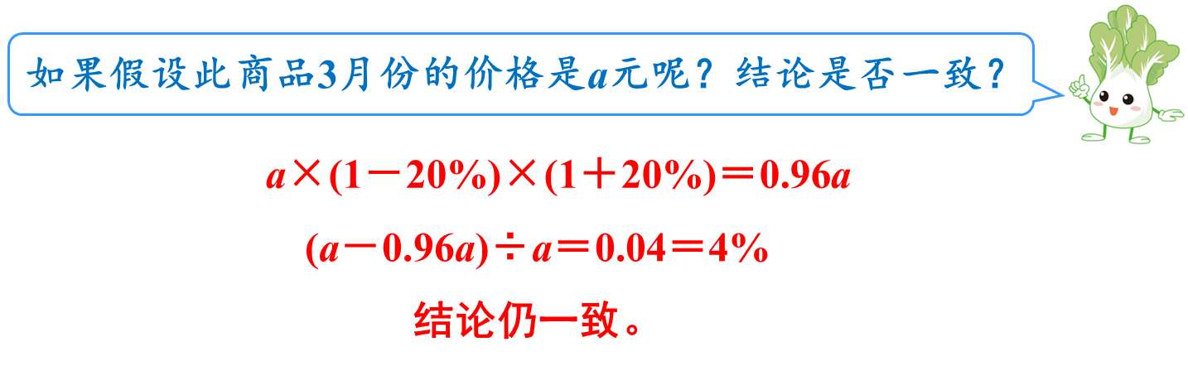
状元成才路
四、课堂小结
通过今天的学习，你有什么收获？

Slide 14
状元成才路
五、课后作业
完成对应课时的练习。

